Slide 1
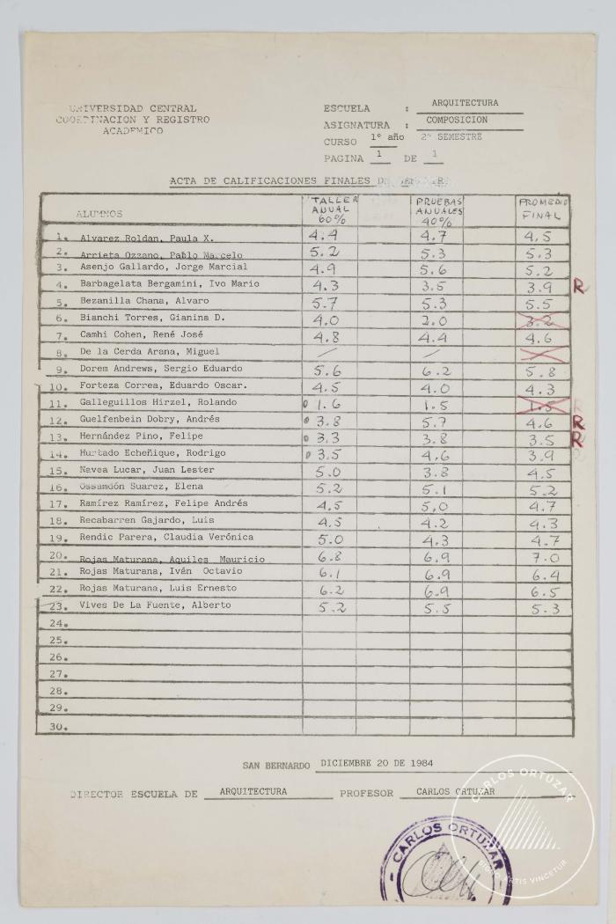
Acta de calificaciones finales de semestre (3-10018)

